Slide 1
数值计算方法
第七章 常微分方程数值解法

Slide 2
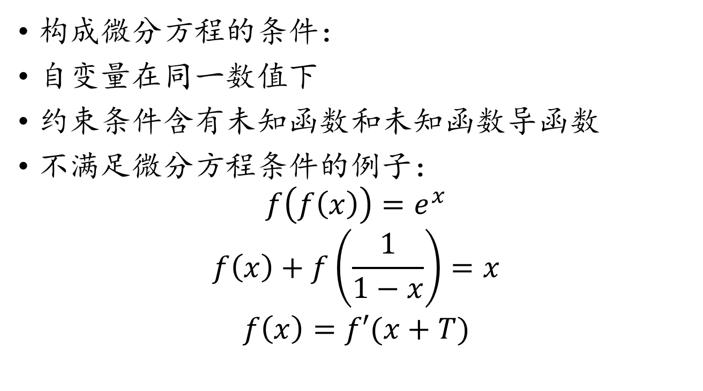
微分方程
构成微分方程的条件：
自变量在同一数值下
约束条件含有未知函数和未知函数导函数
不满足微分方程条件的例子：
$$f\left(f\left(x\right)\right)=e^{x}$$
$$f\left(x\right)+f\left(\frac{1}{1−x}\right)=x$$
$$f\left(x\right)=f′(x+T)$$

Slide 3
利用极限求解函数方程
已知f(x)是一个连续函数，且满足
f(x + y) = f(x) + f(y)
计算f(x)

Slide 4
利用极限求解函数方程
已知f(x)是一个连续函数，且满足
f(x + y) = f(x) + f(y)
计算f(x)
首先，当x = 0时，有
f(0) = f(0) + f(0)
因而
f(0) = 0

Slide 5
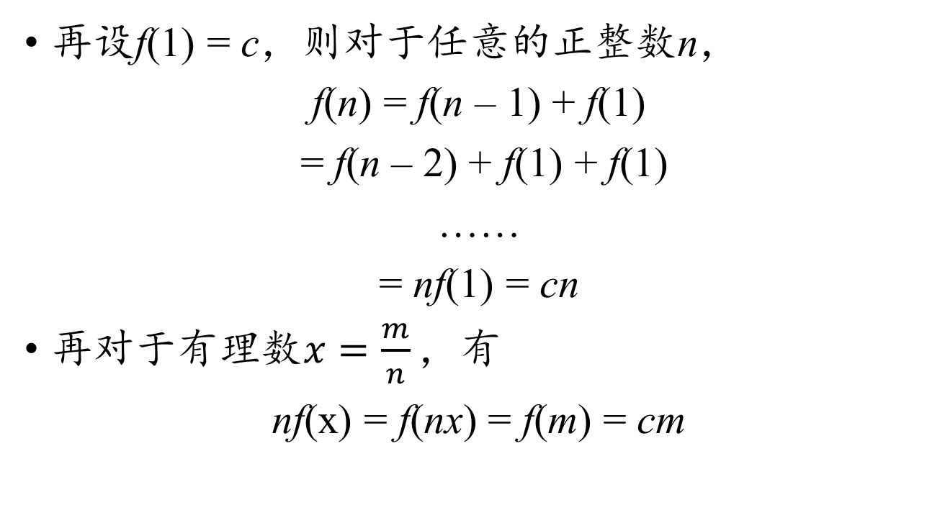
利用极限求解函数方程
再设f(1) = c，则对于任意的正整数n，
f(n) = f(n – 1) + f(1)
= f(n – 2) + f(1) + f(1)
……
= nf(1) = cn
再对于有理数$x=\frac{m}{n}，$有
nf(x) = f(nx) = f(m) = cm

Slide 6
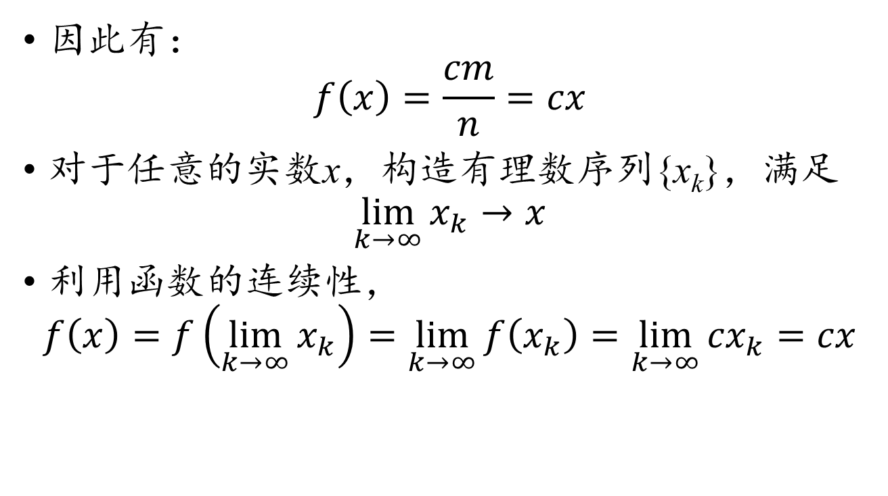
利用极限求解函数方程
因此有：
$$f\left(x\right)=\frac{cm}{n}=cx$$
对于任意的实数x，构造有理数序列{x_{k}}，满足
$$\lim_{k→∞}{x_{k}}→x$$
利用函数的连续性，
$$f\left(x\right)=f\left(\lim_{k→∞}{x_{k}}\right)=\lim_{k→∞}{f\left(x_{k}\right)}=\lim_{k→∞}{{cx}_{k}}=cx$$

Slide 7
利用极限求解函数方程
已知f(x)是一个连续函数，且满足
f(x + y) = f(x)f(y)
计算f(x)
设
f(x) = e^{g(x)}
则有
e^{g(x + y)} = e^{g(x)}e^{g(y)}
g(x + y) = g(x) + g(y)

Slide 8
利用极限求解函数方程
已知f(x)是一个连续函数，且满足
f(xy) = f(x) + f(y)
计算f(x)
设
f(x) = g(ln(x))
则有
g(ln(xy)) = g(ln(x))+g(ln(y))
g(ln(x) + ln(y)) = g(ln(x)) + g(ln(y))

Slide 9
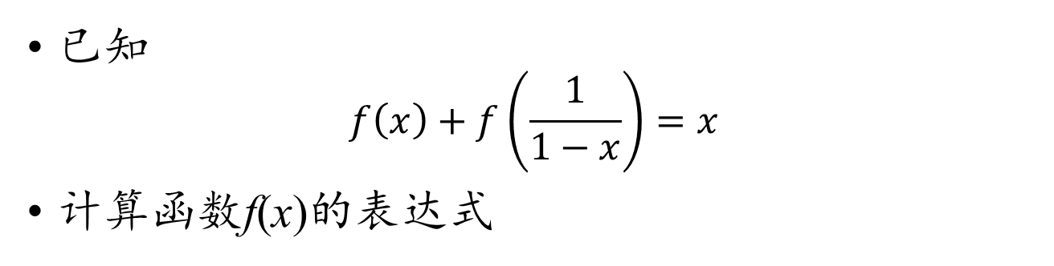
利用迭代求解函数方程
已知
$$f\left(x\right)+f\left(\frac{1}{1−x}\right)=x$$
计算函数f(x)的表达式

Slide 10


利用迭代求解函数方程
已知
$$f\left(x\right)+f\left(\frac{1}{1−x}\right)=x$$
计算函数f(x)的表达式
反复使用$\frac{1}{1−x}$替换$\frac{1}{1−x}$中的x
$$\frac{1}{1−\frac{1}{1−x}}=\frac{1−x}{1−x−1}=\frac{x−1}{x}$$
$$\frac{\frac{1}{1−x}−1}{\frac{1}{1−x}}=\frac{1−\left(1−x\right)}{1}=x$$

Slide 11
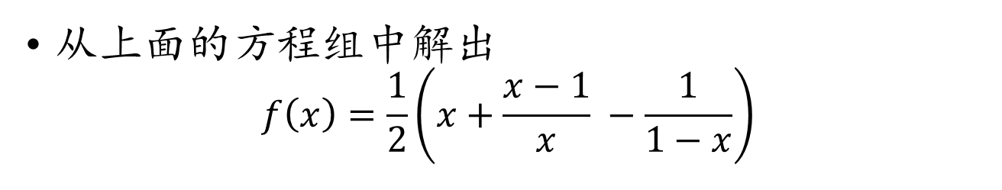
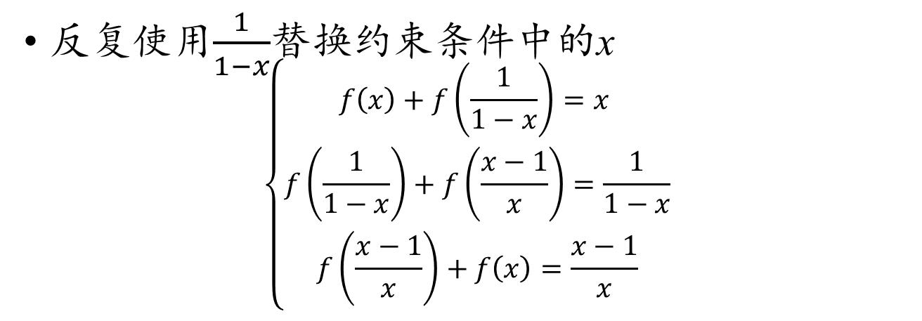
利用迭代求解函数方程
反复使用$\frac{1}{1−x}$替换约束条件中的x
$$\left\{\begin{matrix}f\left(x\right)+f\left(\frac{1}{1−x}\right)=x \\ f\left(\frac{1}{1−x}\right)+f\left(\frac{x−1}{x}\right)=\frac{1}{1−x} \\ f\left(\frac{x−1}{x}\right)+f\left(x\right)=\frac{x−1}{x}\end{matrix}\right.$$
从上面的方程组中解出
$$f\left(x\right)=\frac{1}{2}\left(x+\frac{x−1}{x} −\frac{1}{1−x}\right)$$

Slide 12
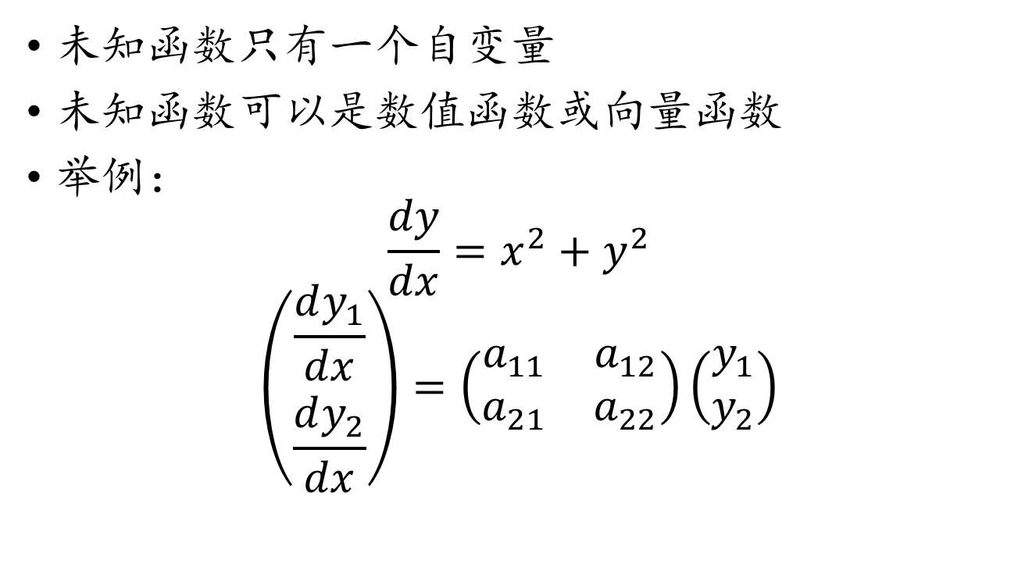
常微分方程
未知函数只有一个自变量
未知函数可以是数值函数或向量函数
举例：
$$\frac{dy}{dx}=x^{2}+y^{2}$$
$$\left(\begin{matrix}\frac{dy_{1}}{dx} \\ \frac{dy_{2}}{dx}\end{matrix}\right)=\left(\begin{matrix}a_{11} & a_{12} \\ a_{21} & a_{22}\end{matrix}\right)\left(\begin{matrix}y_{1} \\ y_{2}\end{matrix}\right)$$

Slide 13
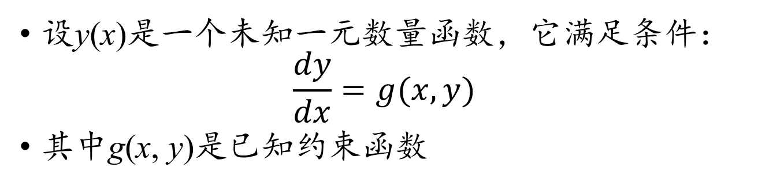
常微分方程的积分曲线
设y(x)是一个未知一元数量函数，它满足条件：
$$\frac{dy}{dx}=g(x, y)$$
其中g(x, y)是已知约束函数

Slide 14
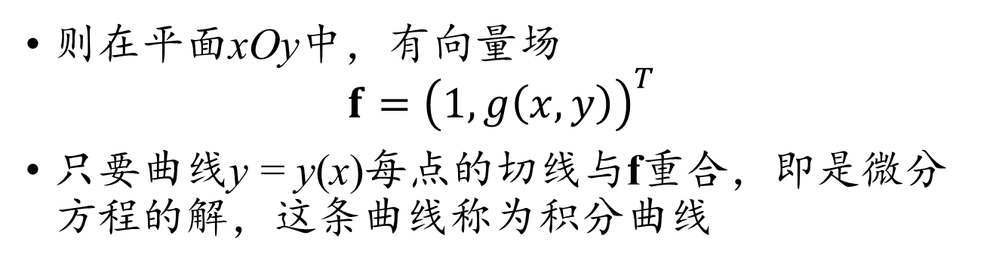
常微分方程的积分曲线
则在平面xOy中，有向量场
$$f={\left(1,g\left(x,y\right)\right)}^{T}$$
只要曲线y = y(x)每点的切线与f重合，即是微分方程的解，这条曲线称为积分曲线

Slide 15

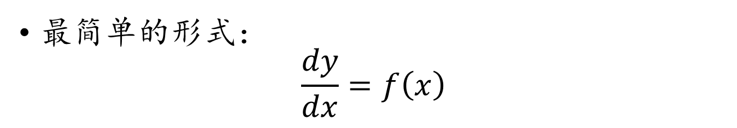
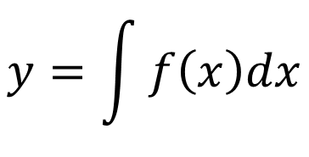
可分离变量问题的求解
最简单的形式：
$$\frac{dy}{dx}=f\left(x\right)$$
$$dy=f\left(x\right)dx$$
$$y=\int{f\left(x\right)dx}$$

Slide 16
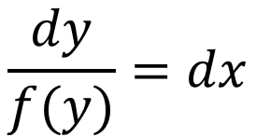
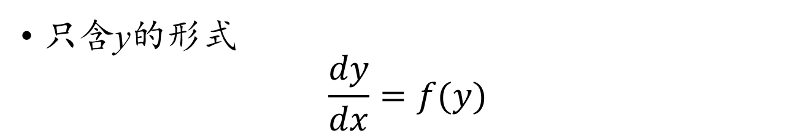
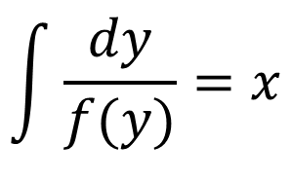
可分离变量问题的求解
只含y的形式
$$\frac{dy}{dx}=f(y)$$
$$\frac{dy}{f(y)}=dx$$
$$\int{\frac{dy}{f(y)}}=x$$

Slide 17

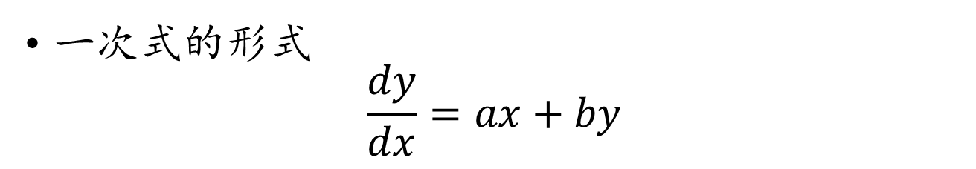
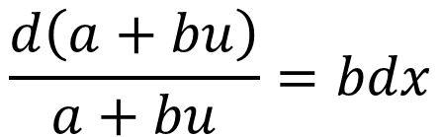
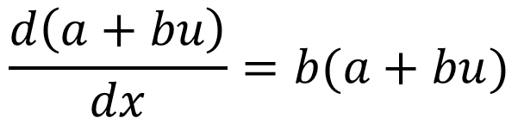
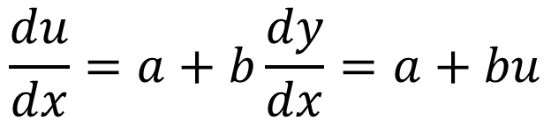
可换元问题的求解
一次式的形式
$$\frac{dy}{dx}=ax+by$$
$$u=ax+by$$
$$\frac{du}{dx}=a+b\frac{dy}{dx}=a+bu$$
$$\frac{d\left(a+bu\right)}{dx}=b(a+bu)$$
$$\frac{d\left(a+bu\right)}{a+bu}=bdx$$

Slide 18
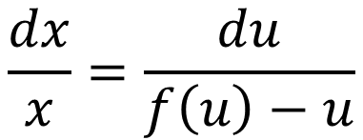
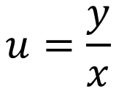
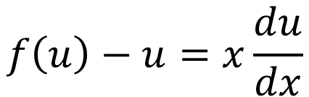
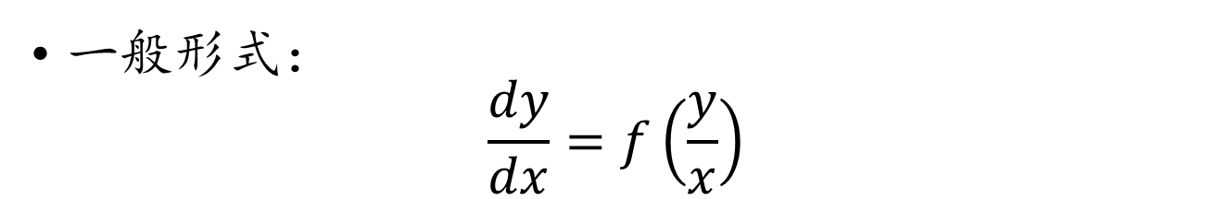
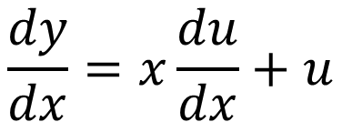


齐次问题的求解
一般形式：
$$\frac{dy}{dx}=f\left(\frac{y}{x}\right)$$
$$u=\frac{y}{x}$$
$$y=ux$$
$$dy=xdu+udx$$
$$\frac{dy}{dx}=x\frac{du}{dx}+u$$
$$f\left(u\right)−u=x\frac{du}{dx}$$
$$\frac{dx}{x}=\frac{du}{f\left(u\right)−u}$$

Slide 19
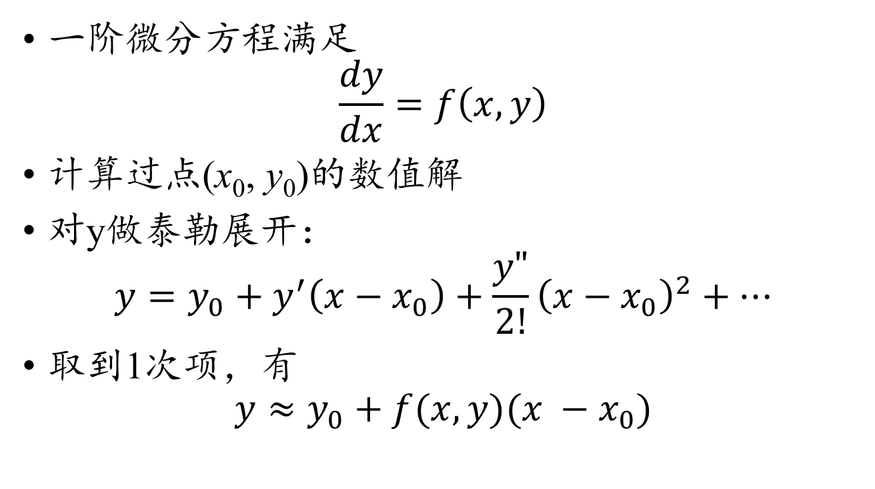
欧拉法计算常微分方程数值解
一阶微分方程满足
$$\frac{dy}{dx}=f\left(x, y\right)$$
计算过点(x₀, y₀)的数值解
对y做泰勒展开：
$$y=y_{0}+y^{′}\left(x−x_{0}\right)+\frac{y"}{2!}{\left(x−x_{0}\right)}^{2}+⋯$$
取到1次项，有
$$y≈y_{0}+f(x, y)(x −x_{0})$$

Slide 20
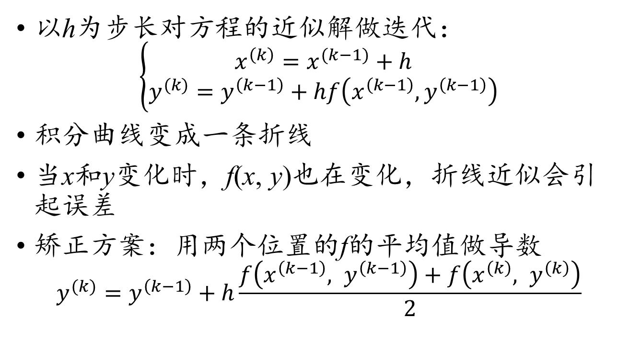
欧拉法计算常微分方程数值解
以h为步长对方程的近似解做迭代：
$$\left\{\begin{aligned}x^{\left(k\right)}=x^{(k−1)}+h \\ y^{(k)}=y^{\left(k−1\right)}+hf\left(x^{\left(k−1\right)}, y^{\left(k−1\right)}\right)\end{aligned}\right.$$
积分曲线变成一条折线
当x和y变化时，f(x, y)也在变化，折线近似会引起误差
矫正方案：用两个位置的f的平均值做导数
$$y^{(k)}=y^{\left(k−1\right)}+h\frac{f\left(x^{\left(k−1\right)}, y^{\left(k−1\right)}\right)+f\left(x^{\left(k\right)}, y^{\left(k\right)}\right)}{2}$$

Slide 21
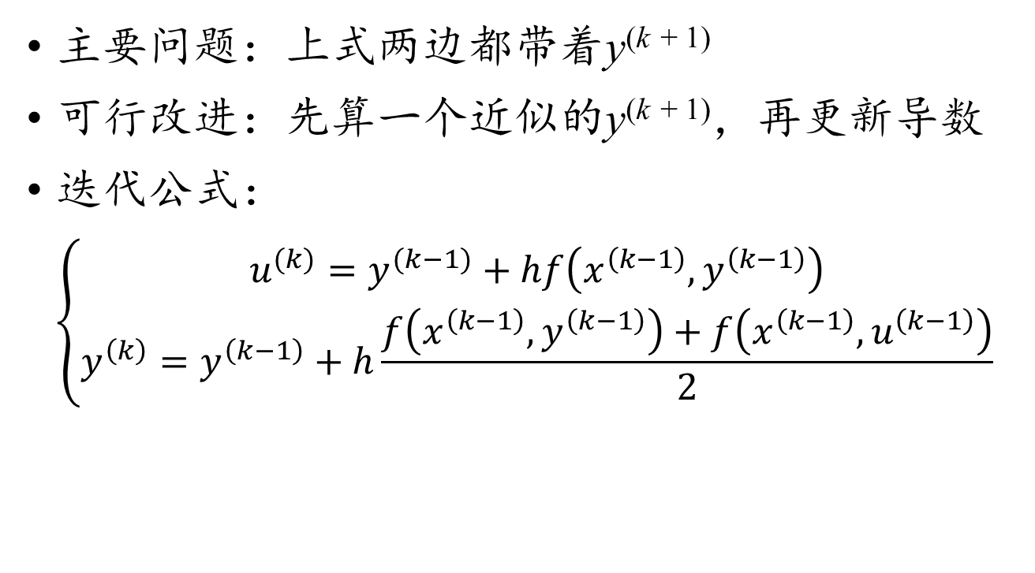
改进欧拉法
主要问题：上式两边都带着y^{(k + 1)}
可行改进：先算一个近似的y^{(k + 1)}，再更新导数
迭代公式：
$$\left\{\begin{aligned}u^{(k)}=y^{(k−1)}+hf\left(x^{\left(k−1\right)},y^{\left(k−1\right)}\right) \\ y^{\left(k\right)}=y^{\left(k−1\right)}+h\frac{f\left(x^{\left(k−1\right)}, y^{\left(k−1\right)}\right)+f\left(x^{\left(k−1\right)}, u^{\left(k−1\right)}\right)}{2}\end{aligned}\right.$$

Slide 22
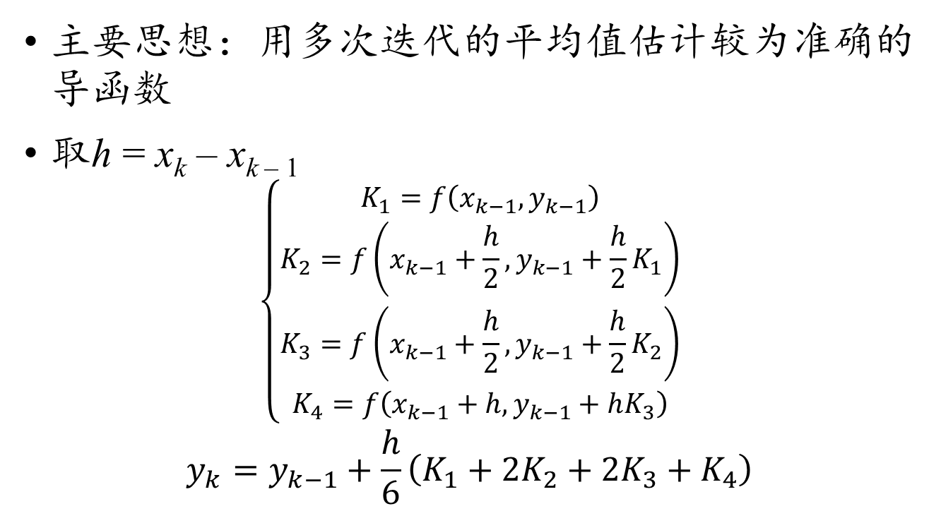
Runge-Kutta方法
主要思想：用多次迭代的平均值估计较为准确的导函数
取h = x_{k} – x_{k – 1}
$$\left\{\begin{aligned}\begin{matrix}K_{1}=f\left(x_{k−1}, y_{k−1}\right) \\ K_{2}=f\left(x_{k−1}+\frac{h}{2}, y_{k−1}+\frac{h}{2}K_{1}\right)\end{matrix} \\ \begin{matrix}K_{3}=f\left(x_{k−1}+\frac{h}{2}, y_{k−1}+\frac{h}{2}K_{2}\right) \\ K_{4}=f\left(x_{k−1}+h, y_{k−1}+hK_{3}\right)\end{matrix}\end{aligned}\right.$$
$$y_{k}=y_{k−1}+\frac{h}{6}\left(K_{1}+2K_{2}+2K_{3}+K_{4}\right)$$

Slide 23
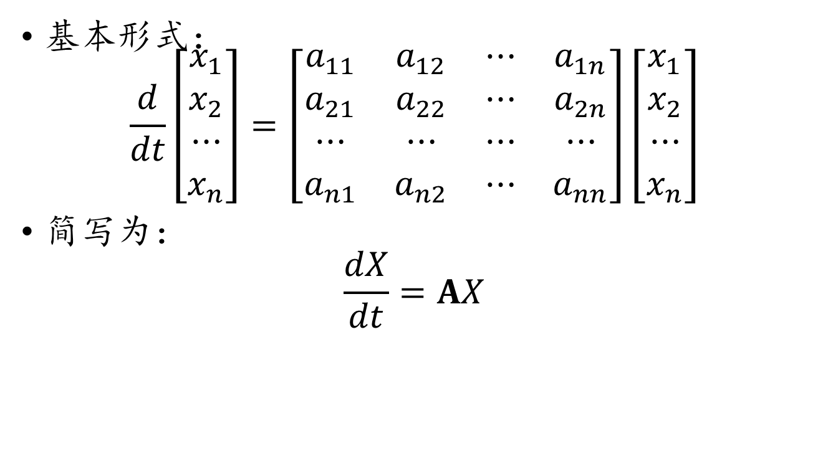
矩阵常微分方程
基本形式：
$$\frac{d}{dt}\left[\begin{matrix}x_{1} \\ x_{2} \\ ⋯ \\ x_{n}\end{matrix}\right]=\left[\begin{matrix}a_{11} & a_{12} & ⋯ & a_{1n} \\ a_{21} & a_{22} & ⋯ & a_{2n} \\ ⋯ & ⋯ & ⋯ & ⋯ \\ a_{n1} & a_{n2} & ⋯ & a_{nn}\end{matrix}\right]\left[\begin{matrix}x_{1} \\ x_{2} \\ ⋯ \\ x_{n}\end{matrix}\right]$$
简写为：
$$\frac{dX}{dt}=AX$$

Slide 24
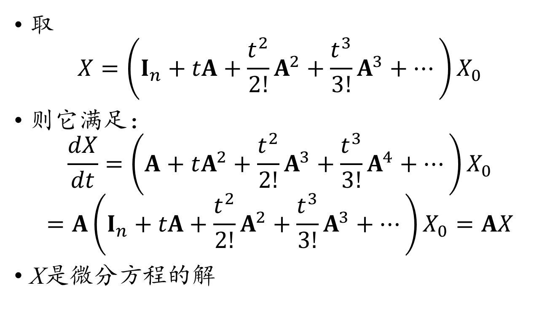
矩阵常微分方程的解
取
$$X=\left(I_{n}+tA+\frac{t^{2}}{2!}A^{2}+\frac{t^{3}}{3!}A^{3}+⋯\right)X_{0}$$
则它满足：
$$\frac{dX}{dt}=\left(A+tA^{2}+\frac{t^{2}}{2!}A^{3}+\frac{t^{3}}{3!}A^{4}+⋯\right)X_{0}$$
$$=A\left(I_{n}+tA+\frac{t^{2}}{2!}A^{2}+\frac{t^{3}}{3!}A^{3}+⋯\right)X_{0}=AX$$
X是微分方程的解

Slide 25
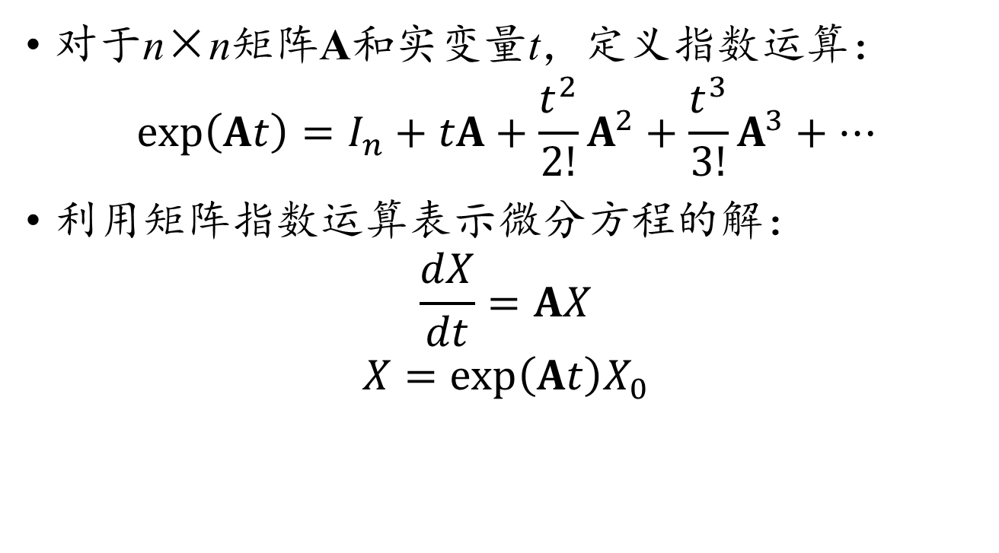
矩阵的指数运算
对于n×n矩阵A和实变量t，定义指数运算：
$$\exp\left(At\right)=I_{n}+tA+\frac{t^{2}}{2!}A^{2}+\frac{t^{3}}{3!}A^{3}+⋯$$
利用矩阵指数运算表示微分方程的解：
$$\frac{dX}{dt}=AX$$
$$X=\exp\left(At\right)X_{0}$$

Slide 26
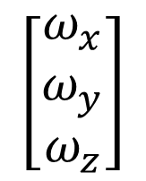

计算示例
$$r_{0}=\left[\begin{matrix}x \\ y \\ z\end{matrix}\right]$$
$$\left[\begin{matrix}ω_{x} \\ ω_{y} \\ ω_{z}\end{matrix}\right]$$
t
t
r(t)
向量v = [x, y, z]^{T}绕单位旋转轴[ω_{x}, ω_{y}, ω_{z}]^{T}以单位角速度匀速旋转，计算t时刻的旋转矩阵
单位旋转轴满足：ω_{x}² + ω_{y}² + ω_{z}² = 1

Slide 27
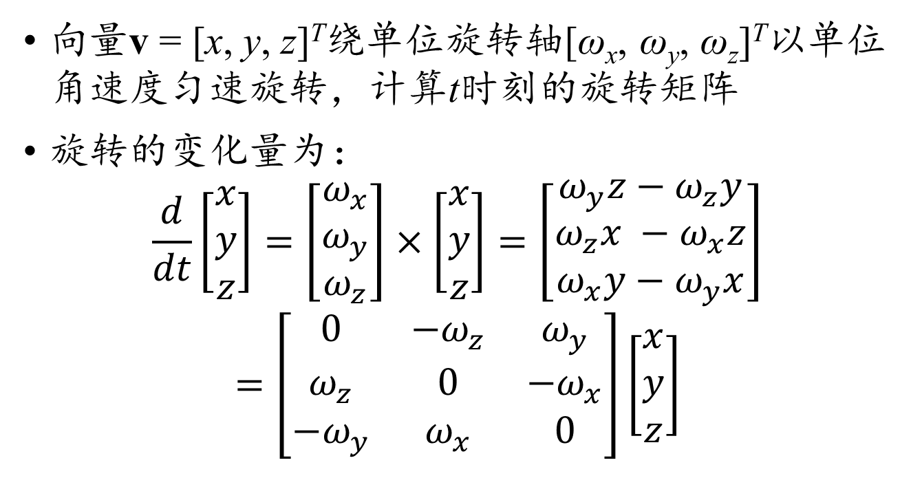
计算示例
向量v = [x, y, z]^{T}绕单位旋转轴[ω_{x}, ω_{y}, ω_{z}]^{T}以单位角速度匀速旋转，计算t时刻的旋转矩阵
旋转的变化量为：
$$\frac{d}{dt}\left[\begin{matrix}x \\ y \\ z\end{matrix}\right]=\left[\begin{matrix}ω_{x} \\ ω_{y} \\ ω_{z}\end{matrix}\right]×\left[\begin{matrix}x \\ y \\ z\end{matrix}\right]=\left[\begin{matrix}ω_{y}z−ω_{z}y \\ ω_{z}x −ω_{x}z \\ ω_{x}y−ω_{y}x\end{matrix}\right]$$
$$=\left[\begin{matrix}0 & −ω_{z} & ω_{y} \\ ω_{z} & 0 & {−ω}_{x} \\ −ω_{y} & ω_{x} & 0\end{matrix}\right]\left[\begin{matrix}x \\ y \\ z\end{matrix}\right]$$

Slide 28
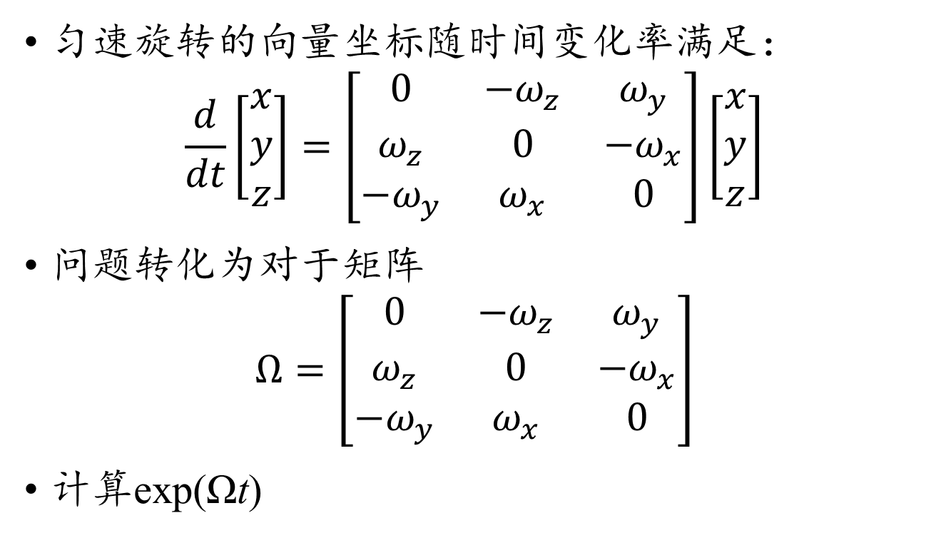
计算示例
匀速旋转的向量坐标随时间变化率满足：
$$\frac{d}{dt}\left[\begin{matrix}x \\ y \\ z\end{matrix}\right]=\left[\begin{matrix}0 & −ω_{z} & ω_{y} \\ ω_{z} & 0 & {−ω}_{x} \\ −ω_{y} & ω_{x} & 0\end{matrix}\right]\left[\begin{matrix}x \\ y \\ z\end{matrix}\right]$$
问题转化为对于矩阵
$$Ω=\left[\begin{matrix}0 & −ω_{z} & ω_{y} \\ ω_{z} & 0 & {−ω}_{x} \\ −ω_{y} & ω_{x} & 0\end{matrix}\right]$$
计算exp(Ωt)

Slide 29
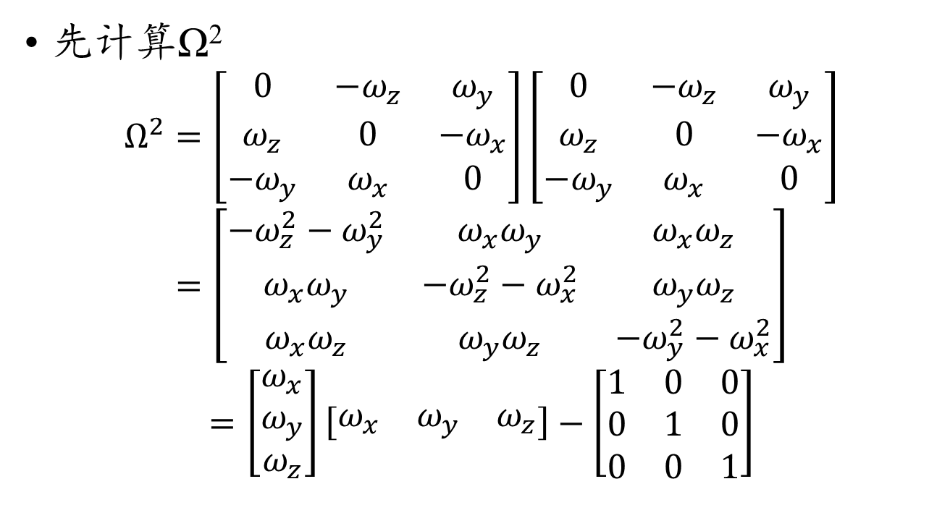
计算示例
先计算Ω²
$$Ω^{2}=\left[\begin{matrix}0 & −ω_{z} & ω_{y} \\ ω_{z} & 0 & {−ω}_{x} \\ −ω_{y} & ω_{x} & 0\end{matrix}\right]\left[\begin{matrix}0 & −ω_{z} & ω_{y} \\ ω_{z} & 0 & {−ω}_{x} \\ −ω_{y} & ω_{x} & 0\end{matrix}\right]$$
$$=\left[\begin{matrix}−ω_{z}^{2}−ω_{y}^{2} & ω_{x}ω_{y} & ω_{x}ω_{z} \\ ω_{x}ω_{y} & −ω_{z}^{2}−ω_{x}^{2} & ω_{y}ω_{z} \\ ω_{x}ω_{z} & ω_{y}ω_{z} & −ω_{y}^{2}−ω_{x}^{2}\end{matrix}\right]$$
$$=\left[\begin{matrix}ω_{x} \\ ω_{y} \\ ω_{z}\end{matrix}\right]\left[\begin{matrix}ω_{x} & ω_{y} & ω_{z}\end{matrix}\right]−\left[\begin{matrix}1 & 0 & 0 \\ 0 & 1 & 0 \\ 0 & 0 & 1\end{matrix}\right]$$

Slide 30
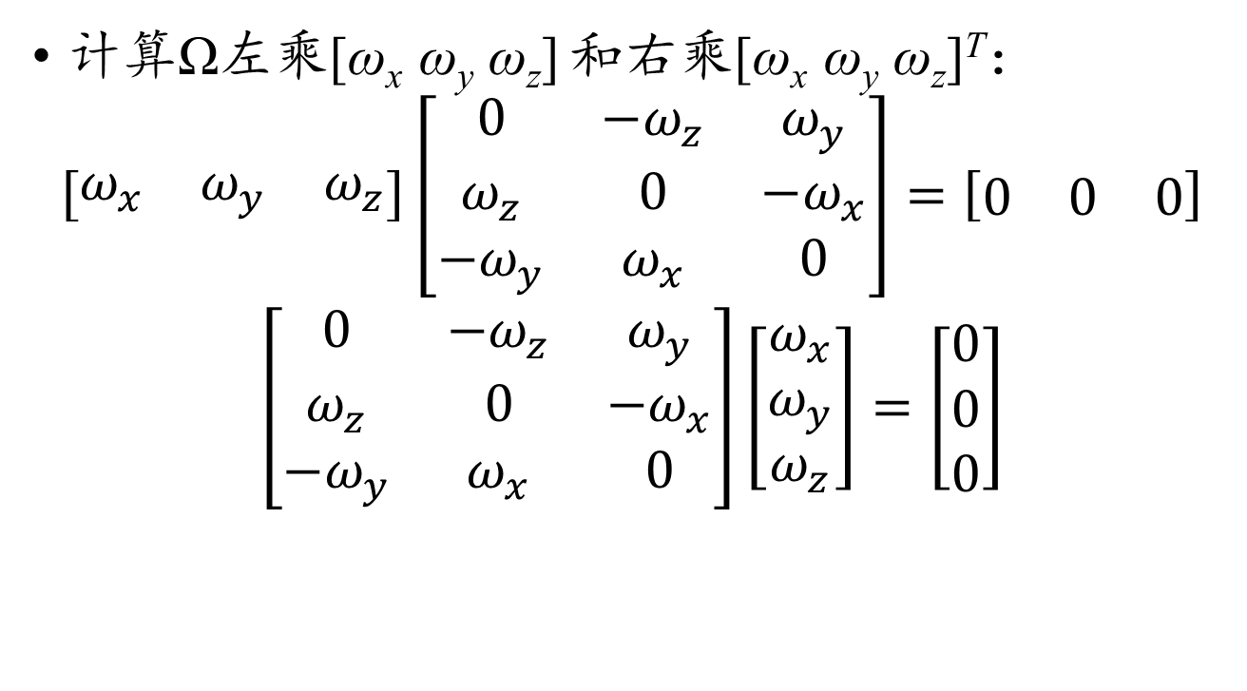
计算示例
计算Ω左乘[ω_{x} ω_{y} ω_{z}] 和右乘[ω_{x} ω_{y} ω_{z}]^{T}：
$$\left[\begin{matrix}ω_{x} & ω_{y} & ω_{z}\end{matrix}\right]\left[\begin{matrix}0 & −ω_{z} & ω_{y} \\ ω_{z} & 0 & {−ω}_{x} \\ −ω_{y} & ω_{x} & 0\end{matrix}\right]=\left[\begin{matrix}0 & 0 & 0\end{matrix}\right]$$
$$\left[\begin{matrix}0 & −ω_{z} & ω_{y} \\ ω_{z} & 0 & {−ω}_{x} \\ −ω_{y} & ω_{x} & 0\end{matrix}\right]\left[\begin{matrix}ω_{x} \\ ω_{y} \\ ω_{z}\end{matrix}\right]=\left[\begin{matrix}0 \\ 0 \\ 0\end{matrix}\right]$$

Slide 31
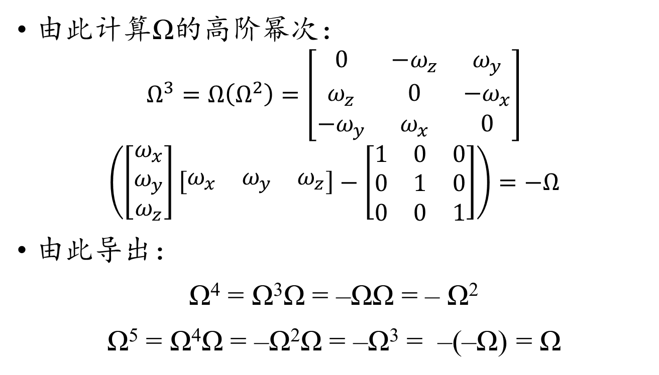
计算示例
由此计算Ω的高阶幂次：
$$Ω^{3}=Ω\left(Ω^{2}\right)=\left[\begin{matrix}0 & −ω_{z} & ω_{y} \\ ω_{z} & 0 & {−ω}_{x} \\ −ω_{y} & ω_{x} & 0\end{matrix}\right]$$
$$\left(\left[\begin{matrix}ω_{x} \\ ω_{y} \\ ω_{z}\end{matrix}\right]\left[\begin{matrix}ω_{x} & ω_{y} & ω_{z}\end{matrix}\right]−\left[\begin{matrix}1 & 0 & 0 \\ 0 & 1 & 0 \\ 0 & 0 & 1\end{matrix}\right]\right)=−Ω$$
由此导出：
Ω⁴ = Ω³Ω = –ΩΩ = – Ω²
Ω⁵ = Ω⁴Ω = –Ω²Ω = –Ω³ = –(–Ω) = Ω

Slide 32
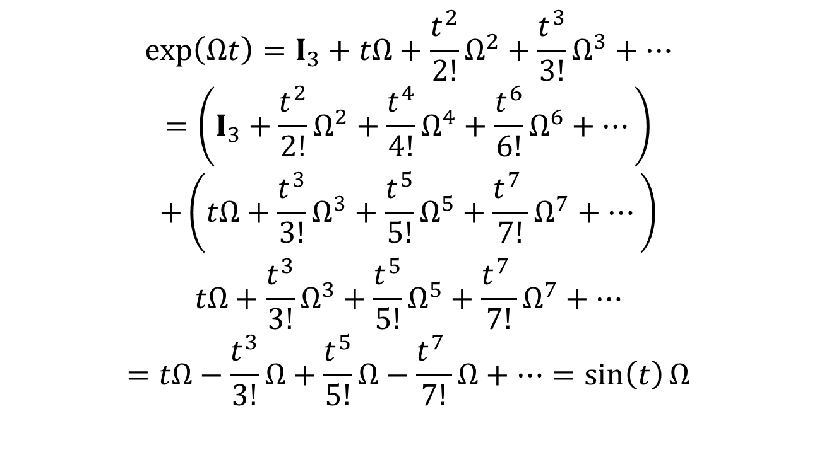
计算示例
$$\exp\left(Ωt\right)=I_{3}+tΩ+\frac{t^{2}}{2!}Ω^{2}+\frac{t^{3}}{3!}Ω^{3}+⋯$$
$$=\left(I_{3}+\frac{t^{2}}{2!}Ω^{2}+\frac{t^{4}}{4!}Ω^{4}+\frac{t^{6}}{6!}Ω^{6}+⋯\right)$$
$$+\left(tΩ+\frac{t^{3}}{3!}Ω^{3}+\frac{t^{5}}{5!}Ω^{5}+\frac{t^{7} }{7!}Ω^{7}+⋯\right)$$
$$tΩ+\frac{t^{3}}{3!}Ω^{3}+\frac{t^{5}}{5!}Ω^{5}+\frac{t^{7} }{7!}Ω^{7}+⋯$$
$$=tΩ−\frac{t^{3}}{3!}Ω+\frac{t^{5}}{5!}Ω−\frac{t^{7} }{7!}Ω+⋯=\sin\left(t\right)Ω$$

Slide 33
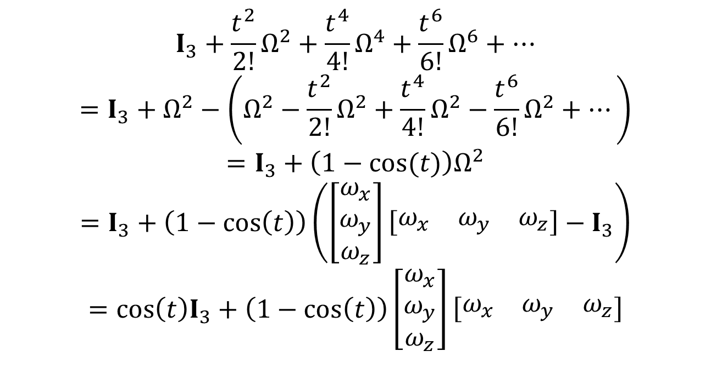
计算示例
$$I_{3}+\frac{t^{2}}{2!}Ω^{2}+\frac{t^{4}}{4!}Ω^{4}+\frac{t^{6}}{6!}Ω^{6}+⋯$$
$$=I_{3}+Ω^{2}−\left(Ω^{2}−\frac{t^{2}}{2!}Ω^{2}+\frac{t^{4}}{4!}Ω^{2}−\frac{t^{6}}{6!}Ω^{2}+⋯\right)$$
$$=I_{3}+\left(1−\cos{(t)}\right)Ω^{2}$$
$$=I_{3}+\left(1−\cos\left(t\right)\right)\left(\left[\begin{matrix}ω_{x} \\ ω_{y} \\ ω_{z}\end{matrix}\right]\left[\begin{matrix}ω_{x} & ω_{y} & ω_{z}\end{matrix}\right]−I_{3}\right)$$
$$=\cos\left(t\right)I_{3}+\left(1−\cos\left(t\right)\right)\left[\begin{matrix}ω_{x} \\ ω_{y} \\ ω_{z}\end{matrix}\right]\left[\begin{matrix}ω_{x} & ω_{y} & ω_{z}\end{matrix}\right]$$

Slide 34
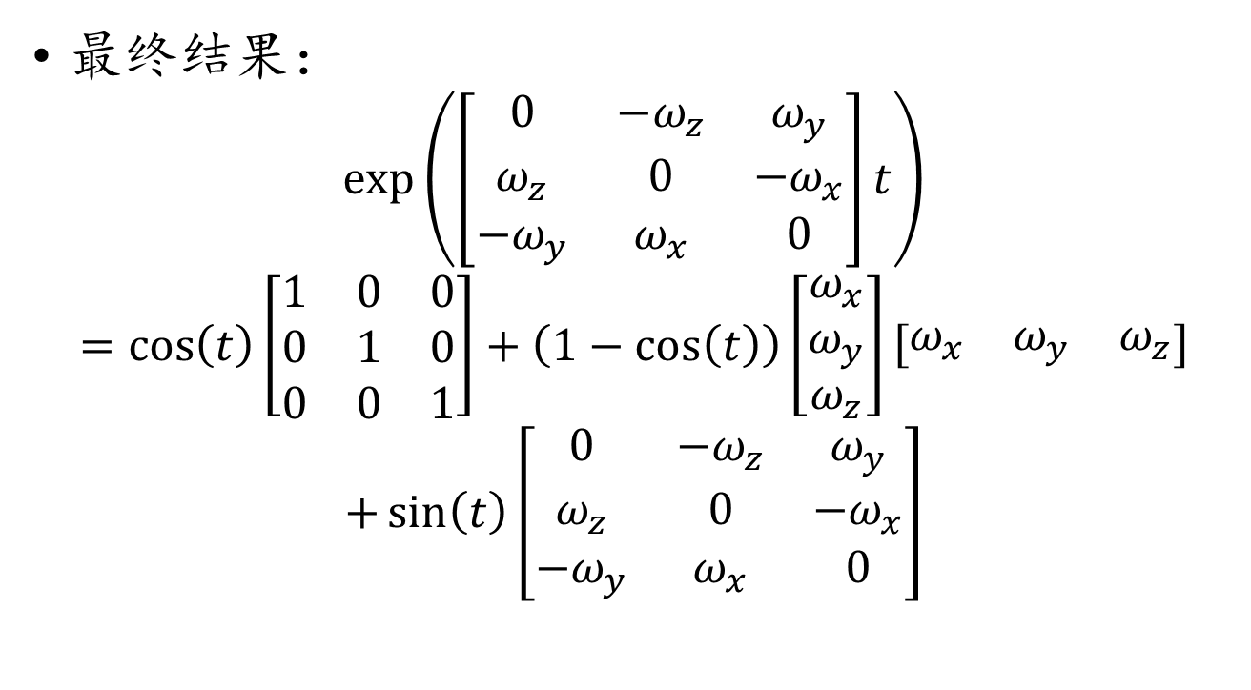
计算示例
最终结果：
$$\exp\left(\left[\begin{matrix}0 & −ω_{z} & ω_{y} \\ ω_{z} & 0 & {−ω}_{x} \\ −ω_{y} & ω_{x} & 0\end{matrix}\right]t\right)$$
$$=\cos\left(t\right)\left[\begin{matrix}1 & 0 & 0 \\ 0 & 1 & 0 \\ 0 & 0 & 1\end{matrix}\right]+\left(1−\cos\left(t\right)\right)\left[\begin{matrix}ω_{x} \\ ω_{y} \\ ω_{z}\end{matrix}\right]\left[\begin{matrix}ω_{x} & ω_{y} & ω_{z}\end{matrix}\right]$$
$$+\sin\left(t\right)\left[\begin{matrix}0 & −ω_{z} & ω_{y} \\ ω_{z} & 0 & {−ω}_{x} \\ −ω_{y} & ω_{x} & 0\end{matrix}\right]$$

Slide 35
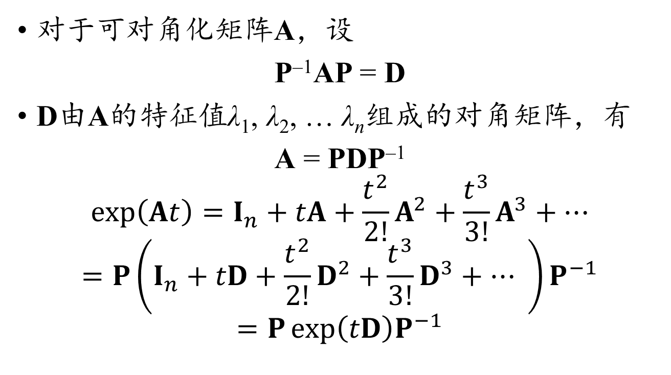
对角矩阵指数运算
对于可对角化矩阵A，设
P^{–1}AP = D
D由A的特征值λ₁, λ₂, … λ_{n}组成的对角矩阵，有
A = PDP^{–1}
$$\exp\left(At\right)=I_{n}+tA+\frac{t^{2}}{2!}A^{2}+\frac{t^{3}}{3!}A^{3}+⋯$$
$$=P\left(I_{n}+tD+\frac{t^{2}}{2!}D^{2}+\frac{t^{3}}{3!}D^{3}+⋯ \right)P^{−1}$$
$$=P\exp\left(tD\right)P^{−1}$$

Slide 36
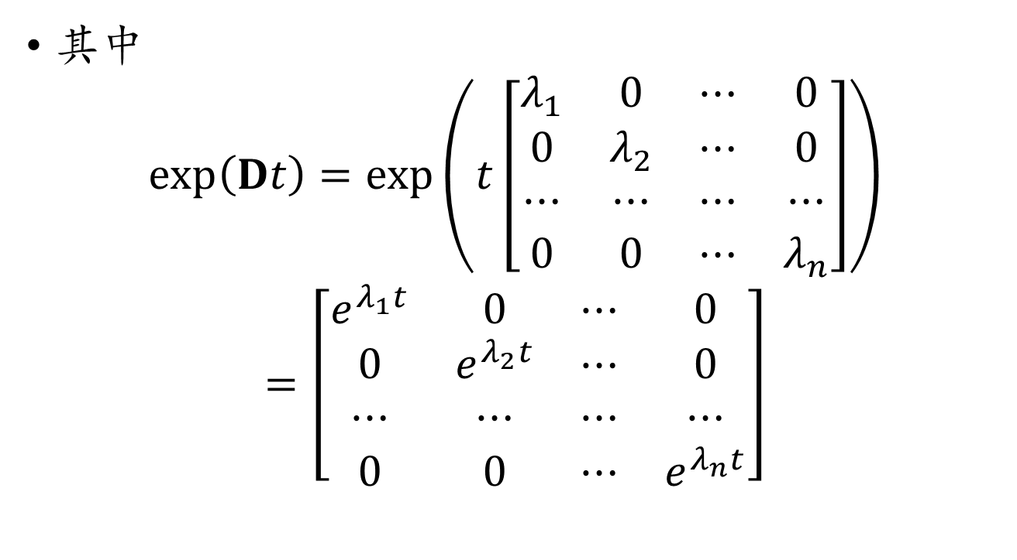
对角矩阵指数运算
其中
$$\exp\left(Dt\right)=\exp\left(t\left[\begin{matrix}λ_{1} & 0 & ⋯ & 0 \\ 0 & λ_{2} & ⋯ & 0 \\ ⋯ & ⋯ & ⋯ & ⋯ \\ 0 & 0 & ⋯ & λ_{n}\end{matrix}\right]\right)$$
$$=\left[\begin{matrix}e^{λ_{1}t} & 0 & ⋯ & 0 \\ 0 & e^{λ_{2}t} & ⋯ & 0 \\ ⋯ & ⋯ & ⋯ & ⋯ \\ 0 & 0 & ⋯ & e^{λ_{n}t}\end{matrix}\right]$$

Slide 37
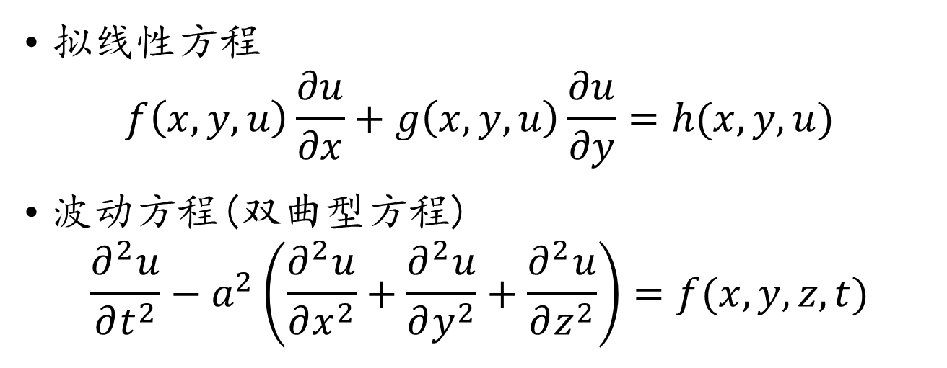
偏微分方程分类
拟线性方程
$$f\left(x,y,u\right)\frac{∂u}{∂x}+g\left(x, y, u\right)\frac{∂u}{∂y}=h(x,y,u)$$
波动方程(双曲型方程)
$$\frac{∂^{2}u}{∂t^{2}}−a^{2}\left(\frac{∂^{2}u}{∂x^{2}}+\frac{∂^{2}u}{∂y^{2}}+\frac{∂^{2}u}{∂z^{2}}\right)=f(x,y,z,t)$$

Slide 38
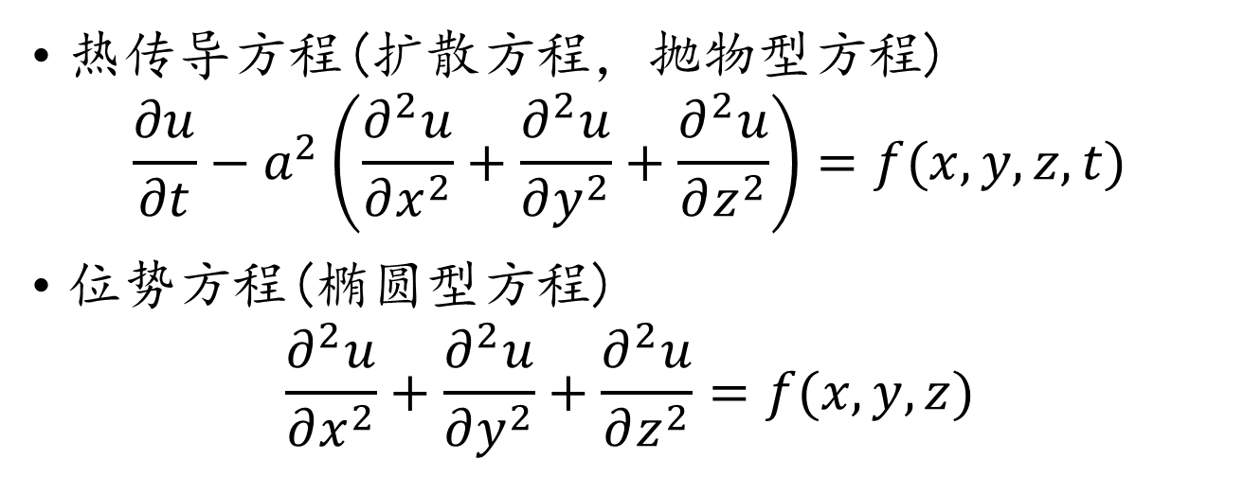
偏微分方程分类
热传导方程(扩散方程，抛物型方程)
$$\frac{∂u}{∂t}−a^{2}\left(\frac{∂^{2}u}{∂x^{2}}+\frac{∂^{2}u}{∂y^{2}}+\frac{∂^{2}u}{∂z^{2}}\right)=f(x,y,z,t)$$
位势方程(椭圆型方程)
$$\frac{∂^{2}u}{∂x^{2}}+\frac{∂^{2}u}{∂y^{2}}+\frac{∂^{2}u}{∂z^{2}}=f(x,y,z)$$

Slide 39
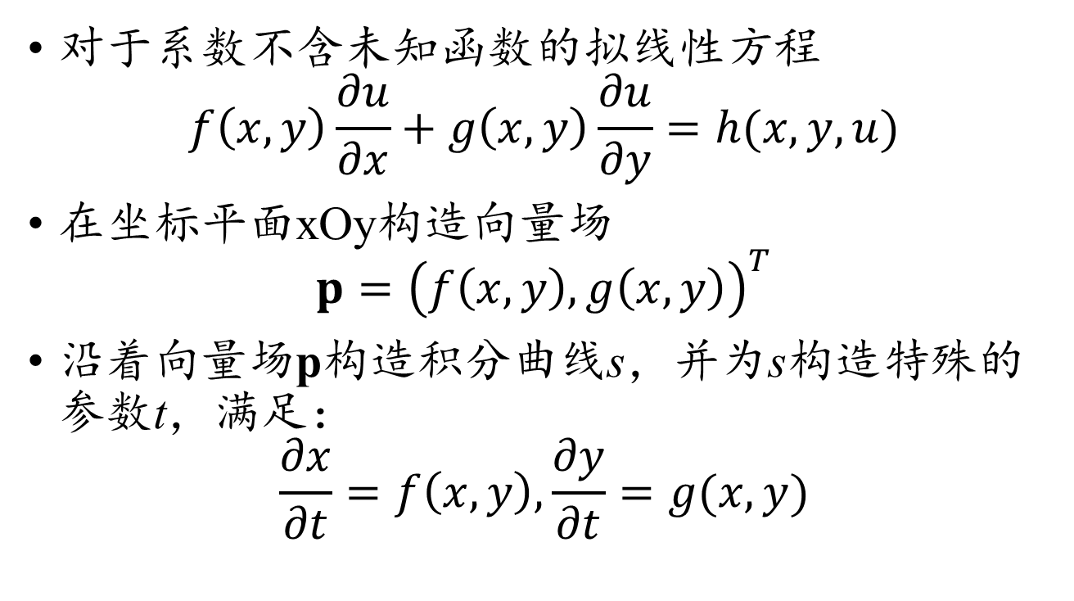
拟线性方程的特征线
对于系数不含未知函数的拟线性方程
$$f\left(x,y\right)\frac{∂u}{∂x}+g\left(x, y\right)\frac{∂u}{∂y}=h(x,y,u)$$
在坐标平面xOy构造向量场
$${p=\left(f\left(x,y\right),g\left(x,y\right)\right)}^{T}$$
沿着向量场p构造积分曲线s，并为s构造特殊的参数t，满足：
$$\frac{∂x}{∂t}=f\left(x,y\right),\frac{∂y}{∂t}=g(x,y)$$

Slide 40
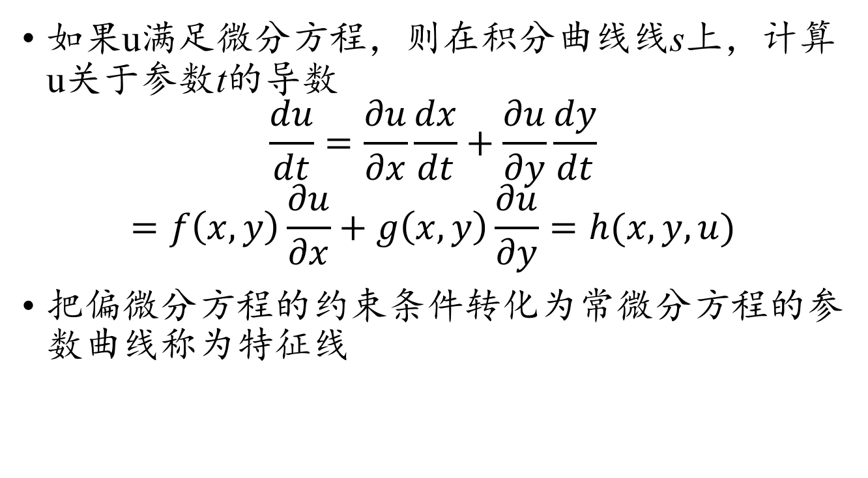
拟线性方程的特征线
如果u满足微分方程，则在积分曲线线s上，计算u关于参数t的导数
$$\frac{du}{dt}=\frac{∂u}{∂x}\frac{dx}{dt}+\frac{∂u}{∂y}\frac{dy}{dt}$$
$$=f\left(x,y\right)\frac{∂u}{∂x}+g\left(x,y\right)\frac{∂u}{∂y}=h(x,y,u)$$
把偏微分方程的约束条件转化为常微分方程的参数曲线称为特征线

Slide 41
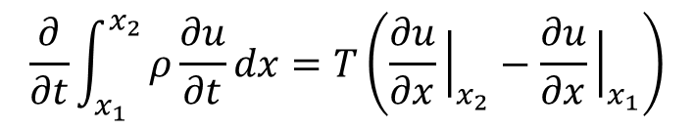
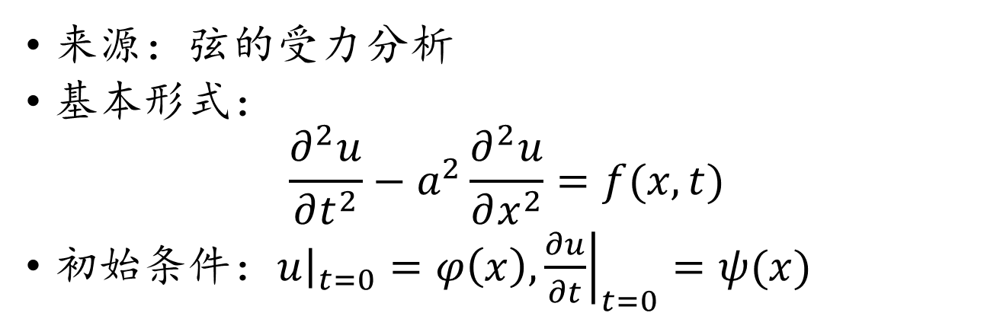
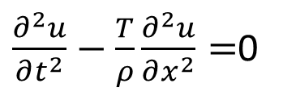
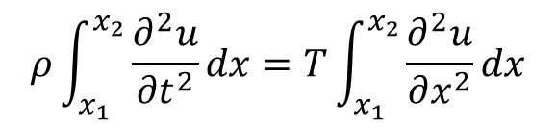
一维波动方程的导出
T
$$\frac{∂}{∂t}\int_{x_{1}}^{x_{2}}{ρ\frac{∂u}{∂t}dx}=T\left(\frac{∂u}{∂x}{\left.​\right|}_{x_{2}}−\frac{∂u}{∂x}{\left.​\right|}_{x_{1}}\right)$$
T
$$ρ\int_{x_{1}}^{x_{2}}{\frac{∂^{2}u}{∂t^{2}}dx}=T\int_{x_{1}}^{x_{2}}{\frac{∂^{2}u}{∂x^{2}}dx}$$
$\frac{∂^{2}u}{∂t^{2}}−\frac{T}{ρ}\frac{∂^{2}u}{∂x^{2}}=$0
来源：弦的受力分析
基本形式：
$$\frac{∂^{2}u}{∂t^{2}}−a^{2}\frac{∂^{2}u}{∂x^{2}}=f(x,t)$$
初始条件：$u{\left.​\right|}_{t=0}=φ\left(x\right), {\left.\frac{∂u}{∂t}\right|}_{t=0}=ψ(x)$

Slide 42

波动方程的定解条件
基本方程：
$$\frac{∂^{2}u}{∂t^{2}}−a^{2}∇⋅(∇u)=f(x)$$
初始条件：
$$u{\left.​\right|}_{t=0}=φ(x)$$
$$\frac{∂u}{∂t}{\left.​\right|}_{t=0}=ψ(x)$$

Slide 43

波动方程解的可分离性质
$$\left\{\begin{matrix}u_{tt}−a^{2}∇⋅\left(∇u\right)=f \\ u{\left.​\right|}_{t=0}=φ \\ u_{t}{\left.​\right|}_{t=0}=ψ\end{matrix}\right.\left\{\begin{matrix}u_{1tt}−a^{2}∇⋅\left(∇u_{1}\right)=f \\ u_{1}{\left.​\right|}_{t=0}=0 \\ u_{1t}{\left.​\right|}_{t=0}=0\end{matrix}\right.$$
$$\left\{\begin{matrix}u_{2tt}−a^{2}∇⋅\left(∇u_{2}\right)=0 \\ u_{2}{\left.​\right|}_{t=0}=φ \\ u_{2t}{\left.​\right|}_{t=0}=0\end{matrix}\right.\left\{\begin{matrix}u_{3tt}−a^{2}∇⋅\left(∇u_{3}\right)=0 \\ u_{3}{\left.​\right|}_{t=0}=0 \\ u_{3t}{\left.​\right|}_{t=0}=ψ\end{matrix}\right.$$
$$u=u_{1}+u_{2}+u_{3}$$

Slide 44

初始条件的微分转化
设w满足方程
$$\left\{\begin{matrix}w_{tt}−a^{2}∇⋅\left(∇w\right)=0 \\ w_{t}{\left.​\right|}_{t=0}=φ \\ w{\left.​\right|}_{t=0}=0\end{matrix}\right.$$
令$u=w_{t}$，不难验证，u满足
$$\left\{\begin{matrix}u_{tt}−a^{2}∇⋅\left(∇u\right)=0 \\ u_{t}{\left.​\right|}_{t=0}=0 \\ u{\left.​\right|}_{t=0}=φ\end{matrix}\right.$$

Slide 45

控制函数的积分转化
设v^{τ}满足方程
$$\left\{\begin{matrix}v_{tt}^{τ}−a^{2}∇⋅\left(∇v^{τ}\right)=0 \\ v_{t}^{τ}{\left.​\right|}_{t=τ}=f{\left.​\right|}_{t=τ} \\ v^τ{\left.​\right|}_{t=τ}=0\end{matrix}\right.$$
令$u=\int_{0}^{t}{v^{τ}dτ}$，不难验证，u满足
$$\left\{\begin{matrix}u_{tt}−a^{2}∇⋅\left(∇u\right)=f \\ u_{t}{\left.​\right|}_{t=0}=0 \\ u{\left.​\right|}_{t=0}=0\end{matrix}\right.$$

Slide 46

一维波动方程求解
根据前面的分解，只需要计算下面方程的解即可使用迭加思想写出方程完整的解：
$$\left\{\begin{matrix}\frac{∂^{2}u}{∂t^{2}}−a^{2}\frac{∂^{2}u}{∂x^{2}}=0 \\ {\left.\frac{∂u}{∂t}\right|}_{t=0}=ψ \\ u{\left.​\right|}_{t=0}=0\end{matrix}\right.$$
寻找特征线是求解这个方程的关键

Slide 47

一维波动方程的求解
变量替换：
$$v=\frac{∂u}{∂t}+a\frac{∂u}{∂x}$$
导出v₁的约束条件：
$$\frac{∂v}{∂t}−a\frac{∂v}{∂x}=\frac{∂}{∂t}\left(\frac{∂u}{∂t}+a\frac{∂u}{∂x}\right)$$
$$−a\frac{∂u}{∂x}\left(\frac{∂u}{∂t}+a\frac{∂u}{∂x}\right)=\frac{∂^{2}u}{∂t^{2}}−a^{2}\frac{∂^{2}u}{∂x^{2}}=0$$

Slide 48

一维波动方程的求解
把v满足的约束条件视为拟线性方程：
$$\frac{∂v}{∂t}−a\frac{∂v}{∂x}=0$$
经过点(ξ, τ)的特征线方程(s是参数)：
(– as + aτ + ξ, τ)
v的初始值：
$$v(x,0)={\left.\left(\frac{∂u}{∂t}+a\frac{∂u}{∂x}\right)\right|}_{t=0}=ψ\left(x\right)$$

Slide 49

一维波动方程求解
计算v沿着特征线的积分
$$v\left(ξ,τ\right)=v\left(−as_{0}+ξ+aτ,s_{0}\right)$$
$$=v\left(ξ+aτ,0\right)$$
$$=ψ\left(ξ+aτ\right)$$
把变量替换视为关于u的拟线性方程：
$$\frac{∂u}{∂t}+a\frac{∂u}{∂x}=v$$
经过点(x, t)的特征线方程(τ是参数)：
(aτ – at + x, τ)

Slide 50

一维波动方程求解
u的初始值：
$$u{\left.​\right|}_{t=0}=0$$
$$u\left(x,t\right)=u\left(aτ_{0}+x−at,τ_{0}\right)+\int_{τ_{0}}^{t}{v(aτ+x−at},τ)dτ$$
$$=u\left(x−at,0\right)+\int_{0}^{t}{v\left(aτ+x−at, τ\right)dτ}$$
$$=\int_{0}^{t}{ψ(2aτ+x−at)}dτ=\frac{1}{2a}\int_{x−at}^{x+at}{ψ\left(ξ\right)dξ}$$

Slide 51

波动方程求解
根据迭加原理，下面的方程的解可以组合得到：
$$\left\{\begin{matrix}u_{tt}−a^{2}∇⋅\left(∇u\right)=f \\ u{\left.​\right|}_{t=0}=φ \\ u_{t}{\left.​\right|}_{t=0}=ψ\end{matrix}\right.$$
$$u=\frac{∂}{∂t}\left(\frac{1}{2a}\int_{x−at}^{x+at}{φ\left(ξ\right)dξ}\right)+\frac{1}{2a}\int_{x−at}^{x+at}{ψ\left(ξ\right)dξ}$$
$$+\frac{1}{2a}\int_{0}^{t}{\left(\int_{x−a(t−τ)}^{x+a(t−τ)}{f\left(ξ,τ\right)dξ}\right)}dτ$$

Slide 52

达朗贝尔(D’Alembert)公式
利用下面公式：
$$\frac{d}{dy}\int_{α(y)}^{β(y)}{f\left(x,y\right)dx}=β^{′}\left(y\right)f\left(β\left(y\right),y\right)$$
$$−α^{′}\left(y\right)f\left(α\left(y\right),y\right)+\int_{α(y)}^{β(y)}{\frac{∂f(x,y)}{∂y}dx}$$
化简前面积分第一项：
$$\frac{∂}{∂t}\left(\frac{1}{2a}\int_{x−at}^{x+at}{φ\left(ξ\right)dξ}\right)=\frac{φ\left(x−at\right)+φ(x+at)}{2}$$

Slide 53

达朗贝尔(D’Alembert)公式
根据对第一项积分的化简，最终得到的u表达式如下：
$$u=\frac{1}{2}\left(φ\left(x−at\right)+φ(x+at)\right)$$
$$+\frac{1}{2a}\int_{x−at}^{x+at}{ψ\left(ξ\right)dξ}$$
$$+\frac{1}{2a}\int_{0}^{t}{\left(\int_{x−a(t−τ)}^{x+a(t−τ)}{f\left(ξ,τ\right)dξ}\right)dτ}$$
这个式子即为一阶波动方程的解，称为达朗贝尔公式

Slide 54

三维拉普拉斯算符球面积分
φ是三维直角坐标系中的数量场
$$∇⋅\left(∇φ\right)=\frac{∂^{2}φ}{∂x^{2}}+\frac{∂^{2}φ}{∂y^{2}}+\frac{∂^{2}φ}{∂z^{2}}$$
根据高斯定理，上式在球面$∂B(O,r)$上的积分相当于向量场$∇φ$对球壳的内外通量之差，即：
$$∯_{∂B(O,r)}^{ }{∇⋅\left(∇φ\right)dA}=\frac{∂}{∂r}∯_{∂B(O,r)}^{ }{∇φ⋅ndA}$$
$$=\frac{∂}{∂r}\left(∯_{∂B(O,r)}^{ }{\frac{∂φ}{∂r}dA}\right)$$

Slide 55

三维球面均值
把φ在球面$∂B(O,r)$的均值记为ψ(r)，则有
$$\frac{∂}{∂r}\left(∯_{∂B(O,r)}^{ }{\frac{∂φ}{∂r}dA}\right)=\frac{∂}{∂r}\left(4πr^{2}\frac{∂ψ}{∂r}\right)$$
$$=4π\frac{∂}{∂r}\left(r\left(\frac{∂(rψ)}{∂r}−ψ\right)\right)=4π\frac{∂}{∂r}\left(r\left(\frac{∂(rψ)}{∂r}\right)\right)$$
$$−4π\frac{∂\left(rψ\right)}{∂r}=4πr\frac{∂}{∂r}\frac{∂(rψ)}{∂r}$$
由此得出：
$$∯_{∂B(O,r)}^{ }{∇⋅\left(∇φ\right)dA}=4πr\frac{∂}{∂r}\frac{∂(rψ)}{∂r}$$

Slide 56

三维波动方程
基本方程：
$$\frac{∂^{2}u}{∂t^{2}}−a^{2}\left(\frac{∂^{2}u}{∂x^{2}}+\frac{∂^{2}u}{∂y^{2}}+\frac{∂^{2}u}{∂z^{2}}\right)=f(x,y,z,t)$$
初始条件：
$$u\left(x,y,z,0\right)=φ(x,y,z)$$
约束条件：
$${\left.\frac{∂u}{∂t}\right|}_{t=0}=ψ(x,y,z)$$

Slide 57

三维波动方程分解
根据前面的推导，三维波动方程也只需要导出下面方程的解，即可导出完整解：
$$\left\{\begin{matrix}\frac{∂^{2}u}{∂t^{2}}−a^{2}\left(\frac{∂^{2}u}{∂x^{2}}+\frac{∂^{2}u}{∂y^{2}}+\frac{∂^{2}u}{∂z^{2}}\right)=0 \\ \frac{∂u}{∂t}{\left.​\right|}_{t=0}=ψ(x,y,z) \\ u{\left.​\right|}_{t=0}=0\end{matrix}\right.$$

Slide 58

球面平均法降维
对第一式式在球面$∂B((x,y,z), r)$两边积分，把u在$∂B((x,y,z), r)$的均值记为v，利用前面的结果，可以导出
$$4πr^{2}\frac{∂^{2}v}{∂t^{2}}−a^{2}4πr\frac{∂}{∂r}\frac{∂\left(rv\right)}{∂r}=0$$
两边同除以4πr，把rv视为一个整体，有
$$\frac{∂^{2}(rv)}{∂t^{2}}−a^{2}\frac{∂}{∂r}\frac{∂\left(rv\right)}{∂r}=0$$
上式即转化为一个关于rv的一维波动方程

Slide 59

球面平均法降维
利用一维波动方程的求解结果，可以导出上面方程的解为：
$$rv=\frac{1}{2a}\int_{r−at}^{r+at}{\left(\frac{1}{4πξ^{2}}∯_{B(P, ξ)}^{ }{{ξv}_{t}}dA\right)dξ}$$
两边同除以r，并令r→0，导出u在P点的值：
$$u=\frac{1}{2a}\frac{1}{4πat}\iint_{B(P,at)}^{ }{ψdA+}\frac{1}{2a}\frac{1}{4πat}\iint_{B(P,−at)}^{ }{ψdA}$$
$$=\frac{1}{4πa^{2}t}\iint_{B(P,at)}^{ }{ψdA}$$

Slide 60

基尔霍夫(Kirchhoff)公式
根据迭加原理，导出三维波动方程的完整解：
$$u(x,y,z,t)=\frac{∂}{∂t}\left(\frac{1}{4πa^{2}t}∯_{∂B((x,y,z),at)}^{ }{φdA}\right)$$
$$+\frac{1}{4πa^{2}t}∯_{∂B(\left(x,y,z\right),at)}^{ }{ψdA}$$
$$+\int_{0}^{t}{\left(∯_{∂B(\left(x,y,z\right),at)}^{ }{fdA}\right)}dτ$$
可以看出，三维波动方程每一点u的值只受到球壳$∂B((x,y,z),at)$上u的值的影响

Slide 61

二维波动方程
基本方程：
$$\frac{∂^{2}u}{∂t^{2}}−a^{2}\left(\frac{∂^{2}u}{∂x^{2}}+\frac{∂^{2}u}{∂y^{2}}\right)=f(x,y,t)$$
初始条件：
$$u\left(x,y, 0\right)=φ(x,y)$$
约束条件：
$${\left.\frac{∂u}{∂t}\right|}_{t=0}=ψ(x,y)$$

Slide 62

升维求解
令v(x, y, z, t) = u(x, y, t)，其中z对v没有影响，二维问题可以转化为已解决的三维问题：
$$\frac{∂^{2}v}{∂t^{2}}−a^{2}\left(\frac{∂^{2}v}{∂x^{2}}+\frac{∂^{2}v}{∂y^{2}}+\frac{∂v}{∂z^{2}}\right)=f(x,y,t)$$
$$v\left(x,y, z,0\right)=φ(x,y)$$
$${\left.\frac{∂v}{∂t}\right|}_{t=0}=ψ(x,y)$$
利用基尔霍夫公式导出方程的解

Slide 63

泊松(Poisson)公式
$$u\left(x,y,z,t\right)=\frac{∂}{∂t}\left(\frac{1}{2πa^{2}}\iint_{B((x,y),at)}^{ }{\sqrt{1−\frac{ξ^{2}+η^{2}}{a^{2}t^{2}}}φdA}\right)$$
$$+\frac{1}{2πa}\iint_{B(\left(x,y\right),at)}^{ }{\sqrt{1−\frac{ξ^{2}+η^{2}}{a^{2}t^{2}}}ψdA}$$
$$+\frac{1}{2πa}\int_{0}^{t}{\left(\iint_{B(\left(x,y\right),a(t−τ))}^{ }{\sqrt{1−\frac{ξ^{2}+η^{2}}{a^{2}t^{2}}}fdA}\right)}dτ$$
可以看出二维波动方程每一点的u值受到整个圆盘B((x, y), at)的影响

Slide 64

有边界约束的波动方程
波动方程的边界类型
固定边界：
$$u{\left.​\right|}_{∂Ω}=c{\left.​\right|}_{∂Ω}$$
自由边界：
$$n_{g}⋅∇u=0$$
弹性边界：
$$n_{g}⋅∇u=ku$$

Slide 65

分离变量法
对于波动方程
$$\frac{∂^{2}u}{∂t^{2}}−a^{2}∇⋅\left(∇u\right)=0$$
设u = X(x)T(t)，其中X是只与位置x相关的函数，T是只与时间(t)相关的函数，代入方程，有
$$X\frac{d^{2}T}{dt^{2}}−a^{2}T∇⋅∇\left(X\right)=0$$
移项并两边同除以XT，有
$$\frac{1}{T}\frac{d^{2}T}{dt^{2}}=a^{2}\frac{1}{X}∇⋅(∇X)$$

Slide 66

谱分解
$$\frac{1}{T}\frac{d^{2}T}{dt^{2}}=a^{2}\frac{1}{X}∇⋅(∇X)$$
左右两边相等，要求它们等于常量– ω² ，于是有
$$\frac{d^{2}T}{dt^{2}}={−ω}^{2}T,a^{2}∇⋅\left(∇X\right)={−ω}^{2}X$$
左边的方程的解是关于时间t的周函数
右边方程的解则是与区域的几何形状，边界条件相关的数量场，称为区域的谱分解
有边界的热传导方程也可以用这种方法求解

Slide 67

一维谱分解示例
O
x
设弦的长度为l，两端固定，波在上面的传播速度为a²，计算它的振动频率
以弦的一端为原点，沿着弦为x轴建立坐标系，波动方程满足：
$$\frac{∂^{2}u}{∂t^{2}}−a^{2}\frac{∂^{2}u}{∂x^{2}}=0$$

Slide 68

一维谱分解示例
设u = X(x)T(t)，则有
$$X\frac{∂^{2}T}{∂t^{2}}−a^{2}T\frac{∂^{2}X}{∂x^{2}}=0$$
取
$$\frac{∂^{2}T}{∂t^{2}}\frac{1}{T}=a^{2}\frac{∂^{2}X}{∂x^{2}}\frac{1}{X}=−ω^{2}$$
可以分别解出：
$$T=T_{0}\sin\left(ωt+θ_{0}\right)$$
$$X=c_{1}\cos{\frac{ω}{a}x}+c_{2}\sin{\frac{ω}{a}x}$$

Slide 69

一维谱分解示例
根据弦的两端固定条件，有
$$X{\left.​\right|}_{x=0}=X{\left.​\right|}_{x=l}=0$$
即
$$\left\{\begin{matrix}c_{1}\cos{\frac{ω}{a}0+c_{2}\sin{\frac{ω}{a}0=0}} \\ c_{1}\cos{\frac{ω}{a}l}+c_{2}\sin{\frac{ω}{a}l}=0\end{matrix}\right.$$
根据第一行，有c₁ = 0
根据第二行，有$c_{2}\sin{\frac{ω}{a}l}=0$

Slide 70

一维谱分解示例
根据c₂ ≠ 0，上式要求
$$\frac{ω}{a}l=kπ, k=1, 2, 3⋯⋯$$
由此导出ω的表达式：
$$ω=kπ\frac{a}{l}$$
代入u = XT，得到方程的解：
$$u=u_{0}\sin\left(kπ\frac{a}{l}t+θ_{0}\right)\sin\left(\frac{kπ}{l}x\right)$$

Slide 71

一维驻波
$$u=u_{0}\sin\left(kπ\frac{a}{l}t+θ_{0}\right)\sin\left(\frac{kπ}{l}x\right)$$
上式中的k只能取整数值，对应的频率
$$f=\frac{ω}{2π}=\frac{ka}{2l}$$
也只能是$\frac{a}{2l}$的整数倍，这即是弦振动的频率取值

Slide 72

一维驻波
$$u=u_{0}\sin\left(kπ\frac{a}{l}t+θ_{0}\right)\sin\left(\frac{kπ}{l}x\right)$$
当t变化时，每一点只有振幅差别，没有相位差别，波的左右位置没有改变，称为驻波
驻波的本质是两个传播方向相反的波的迭加干涉，振幅极大的位置称为波腹，振幅为0的位移称为波节

Slide 73

驻波法求解混合问题
对于一般的波动方程混合问题
$\left\{\begin{matrix}\begin{matrix}\frac{∂^{2}u}{∂t^{2}}−∇⋅\left(∇u\right)=f(x,t) \\ {\left.\frac{​∂u}{∂t}\right|}_{t=0}=ψ(x)\end{matrix} \\ \begin{matrix}u{\left.​\right|}_{t=0}=φ(x) \\ c_{1}u+c_{2}∇u⋅n_{g}{\left.​\right|}_{∂Ω}=0\end{matrix}\end{matrix}\right.$
先根据最后一行的边界条件对Ω分出谱分解，然后以谱分解作为基，分别对f, ψ和φ做分解，导出各自的解作和，即可得到方程的解

Slide 74




热传导方程的导出
$$c\frac{∂}{∂t}\int_{x_{1}}^{x_{2}}{udx}=k\left(\frac{∂u}{∂x}{\left.​\right|}_{x_{2}}−\frac{∂u}{∂x}{\left.​\right|}_{x_{1}}\right)$$
$$c\int_{x_{1}}^{x_{2}}{\frac{∂u}{∂t}dx}=k\int_{x_{1}}^{x_{2}}{\frac{∂^{2}u}{∂x^{2}}dx}$$
$$\frac{∂u}{∂t}−\frac{k}{c}\frac{∂^{2}u}{∂x^{2}}=0$$
牛顿冷却定律：热总高温物体传向低温物体，在单位时间内通过单位面积的热量与温度梯度成正比，使得高温物体温度下降，低温物体温度上升
$$\frac{∂u}{∂t}−a^{2}\frac{∂^{2}u}{∂x^{2}}=f(x,t)$$

Slide 75

傅里叶(Fourier)变换
二元复函数f(x, t)对于每个t，都有正数C，使得
$$\int_{−∞}^{∞}{{\left|f\left(x,t\right)\right|}^{2}dx}<C$$
则f(x, t)对x的傅里叶变换为：
$$g\left(y,t\right)=F\left(f\left(x,t\right)\right)=\frac{1}{\sqrt{2π}}\int_{−∞}^{∞}{f\left(x,t\right)e^{−ixy}dx}$$
利用Fourier逆变换可以还原
$$f\left(x,t\right)=F^{−1}\left(g\left(y,t\right)\right)=\frac{1}{\sqrt{2π}}\int_{−∞}^{∞}{g\left(y,t\right)e^{ixy}dx}$$

Slide 76

傅里叶变换的平移伸缩性质
$$F\left(f(a(x−b),t)\right)=\frac{1}{\sqrt{2π}}\int_{−∞}^{∞}{f(ax−ab,t)e^{−ixy}dx}$$
$$=\frac{e^{−biy}}{a\sqrt{2π}}\int_{−∞}^{∞}{f(ax−ab,t)e^{−i\left(ax−ab\right)\frac{y}{a}}d(ax−ab)}$$
$$=\frac{e^{−iby}}{a\sqrt{2π}}\int_{−∞}^{∞}{f\left(x,t\right)e^{−ix\frac{y}{a}}dx}=\frac{e^{−iby}}{a}g\left(\frac{y}{a},t\right)$$

Slide 77

概率曲线的傅里叶变换
基本关系式：
$$F\left(e^{−x^{2}}\right)={\frac{1}{\sqrt{2}}e}^{−\frac{y^{2}}{4}}$$
正态分布函数：
$$f\left(x\right)=\frac{1}{\sqrt{2π}σ}e^{−\frac{{\left(x−μ\right)}^{2}}{2σ^{2}}}$$
正态分布函数变换：
$$F\left(f\left(x\right)\right)=\frac{\sqrt{2}σe^{−iμy}}{\sqrt{2π}σ}{\frac{1}{\sqrt{2}}e}^{−\frac{σ^{2}y^{2}}{2}}=\frac{e^{−iμy}}{\sqrt{2π}}e^{−\frac{σ^{2}y^{2}}{2}}$$

Slide 78

傅里叶变换的导数性质
$$F\left(\frac{∂f\left(x,t\right)}{∂x}\right)=\frac{1}{\sqrt{2π}}\int_{−∞}^{∞}{\frac{∂f\left(x,t\right)}{∂x}e^{−ixy}dx}$$
$$=\frac{1}{\sqrt{2π}}\int_{−∞}^{∞}{\left(\frac{∂(f\left(x,t\right)e^{−ixy})}{∂x}−f\left(x,t\right)\frac{∂(e^{−ixy})}{∂x}\right)dx}$$
$$=\frac{iy}{\sqrt{2π}}\int_{−∞}^{∞}{f\left(x,t\right)e^{−ixy}dx}=iyg(y,t)$$
傅里叶变换的导函数性质可以用来把热传导方程转化为常微分方程求解

Slide 79

卷积运算
t
f
f * g
g
x – t
x
设f(x)与g(x)都满足平方积分有界性质，定义它们的卷积(f * g)(x)如下：
$$\left(f∗g\right)\left(x\right)=\int_{−∞}^{∞}{f\left(t\right)g\left(x−t\right)dt}$$
卷积运算中的积分自变量变化方向是互为逆向的

Slide 80

傅里叶变换的乘法性质
$$F\left((f_{1}∗f_{2})\left(x\right)\right)$$
$$=\frac{1}{\sqrt{2π}}\int_{−∞}^{∞}{\left(\int_{−∞}^{∞}{f_{1}\left(t\right)f_{2}\left(x−t\right)dt}\right)e^{−ixy}dx}$$
$$=\frac{1}{\sqrt{2π}}\int_{−∞}^{∞}{f_{1}\left(t\right)f_{2}\left(s\right)e^{−i(s+t)y}dsdt}$$
$$=\frac{1}{\sqrt{2π}}\int_{−∞}^{∞}{f_{1}\left(t\right)e^{−ity}}dt\int_{−∞}^{∞}{f_{2}\left(s\right)e^{−isy}ds}$$
$$=\sqrt{2π}F\left(f_{1}\left(x\right)\right)F\left(f_{2}\left(x\right)\right)$$

Slide 81

一维热传导方程
基本方程
$$\frac{∂u}{∂t}−a^{2}\frac{∂^{2}u}{∂x^{2}}=f(x,t)$$
初始条件
$$u\left(x,0\right)=φ\left(x\right)$$
两边对x做傅里叶变换，令
$$v\left(y,t\right)=F(u\left(x,t\right))$$
$$g\left(y,t\right)=F\left(f\left(x,t\right)\right)$$
$$ψ\left(y\right)=F(φ\left(x\right))$$

Slide 82

热传导方程的转化
基本方程转化为
$$\frac{∂v}{∂t}+a^{2}y^{2}v=g(y,t)$$
初始条件转化为
$$v\left(y,0\right)=ψ(y)$$
基本方程转化为常微分方程，两边乘以$e^{a^{2}y^{2}t}$
$$e^{a^{2}y^{2}t}\frac{∂v}{∂t}+a^{2}y^{2}e^{a^{2}y^{2}t}v=e^{a^{2}y^{2}t}g(y,t)$$
$$\frac{∂}{∂t}\left(e^{a^{2}y^{2}t}v\right)=e^{a^{2}y^{2}t}g(y, t)$$

Slide 83

热传导方程的求解
两边对t积分，有
$$e^{a^{2}y^{2}t}v\left(y,t\right)−ψ(y)=\int_{0}^{t}{e^{a^{2}y^{2}τ}g\left(y,τ\right)dτ}$$
两边同时除以$e^{a^{2}y^{2}t}，$并移项，有
$$v\left(y,t\right)=e^{−a^{2}y^{2}t}ψ\left(y\right)+\int_{0}^{t}{e^{{−a}^{2}y^{2}\left(t−τ\right)}g\left(y,τ\right)dτ}$$
为了得到u(x, t)，需要对y做傅里叶逆变换，其中
$$F^{−1}\left(e^{−a^{2}y^{2}t}\right)=\frac{1}{a\sqrt{2t}}e^{−\frac{x}{{4a}^{2}t}}$$

Slide 84

傅里叶逆变换
$$u\left(x,t\right)=F^{−1}\left(v\left(x,t\right)\right)$$
$$=\frac{1}{\sqrt{2π}}F^{−1}\left(e^{−a^{2}y^{2}t}\right)∗F^{−1}\left(ψ\left(y\right)\right)$$
$$+\frac{1}{\sqrt{2π}}\int_{0}^{t}{F^{−1}\left(e^{a^{2}y^{2}\left(t−τ\right)}\right)∗F^{−1}g\left(y,τ\right)dτ}$$
$$=\frac{1}{2a\sqrt{πt}}e^{−\frac{x^{2}}{{4a}^{2}t}}∗φ\left(x\right)$$
$$+\int_{0}^{t}{\frac{1}{2a\sqrt{π(t−τ)}}e^{−\frac{x}{{4a}^{2}(t−τ)}}∗f\left(x,τ\right)dτ}$$

Slide 85

泊松(Poisson)公式
$$u\left(x,t\right)=\int_{−∞}^{∞}{\frac{1}{2a\sqrt{πt}}e^{−\frac{{\left(x−ξ\right)}^{2}}{4a^{2}t}}φ\left(ξ\right)dξ}$$
$$+\int_{0}^{t}{\left(\int_{−∞}^{∞}{\frac{1}{2a\sqrt{π\left(t−τ\right)}}e^{−\frac{{\left(x−ξ\right)}^{2}}{4a^{2}\left(t−τ\right)}}f(ξ,τ)}\right)}dτ$$
用来构造卷积的函数(卷积核)称为基本解
$$K\left(x,t\right)=\frac{1}{2a\sqrt{πt}}e^{−\frac{x^{2}}{4a^{2}t}}$$

Slide 86

基本解
利用基本解
$$K\left(x,t\right)=\frac{1}{2a\sqrt{πt}}e^{−\frac{x^{2}}{4a^{2}t}}$$
泊松公式可以简化为：
$$u\left(x,t\right)=\int_{−∞}^{∞}{K\left(x−ξ,t\right)φ\left(ξ\right)dξ}$$
$$+\int_{0}^{t}{\left(\int_{−∞}^{∞}{K\left(x−ξ,t−τ\right)f\left(ξ,τ\right)dξ}\right)}dτ$$

Slide 87

狄拉克函数
定义：一种极限分布函数δ(x)，满足条件：
$δ\left(x\right)=\left\{\begin{matrix}0 & x≠0 \\ ∞ & x=0\end{matrix}\right.$
对任意的$f\left(x\right)∈C[−∞,∞]$有
$$\int_{−∞}^{∞}{f\left(x\right)δ\left(x\right)dx}=f(0)$$
多元狄拉克函数：
$$δ\left(x,y,z\right)=δ\left(x\right)δ\left(y\right)δ(z)$$

Slide 88

狄拉克函数
导函数性质
$$\int_{−∞}^{∞}{f\left(x\right)δ^{′}\left(x\right)dx}=−f′(0)$$
两个函数的极限函数：
$$\lim_{p→∞}{\frac{sinpx}{x}}=πδ(x)$$
$$\lim_{σ→0}{\frac{1}{\sqrt{2π}σ}e^{\frac{x^{2}}{2σ^{2}}}=δ(x)}$$

Slide 89

基本解的本质
在热传导问题中，取f(x) = 0, φ(x) = δ(x)，则有
$$u\left(x,t\right)=\int_{−∞}^{∞}{K\left(x−ξ,t\right)}δ\left(ξ\right)dξ=K\left(x,t\right)$$
基本解是初值为狄拉克函数的热传导方程的解
任意函数可以视为狄拉克函数的卷积迭加，因而基本解的卷积迭加即可得到方程的解：
$$f\left(x\right)=\int_{−∞}^{∞}{δ\left(t\right)f\left(x−t\right)dt}$$

Slide 90

多维热传导方程
以二维热传导方程为例
$$\frac{∂u}{∂t}−a^{2}\left(\frac{∂^{2}u}{∂x^{2}}+\frac{∂^{2}u}{∂y^{2}}\right)=f(x,y,t)$$
分别对x和y都做傅里叶变换，可以得到
$$\frac{∂v}{∂t}−a^{2}\left(ξ^{2}+η^{2}\right)t=g\left(ξ,η,t\right)$$
这个方程的解为
$$v\left(ξ,η,t\right)=e^{−a^{2}(ξ^{2}+η^{2})t}ψ\left(ξ,η\right)$$
$$+\int_{0}^{t}{e^{{−a}^{2}{(ξ^{2}+η}^{2})\left(t−τ\right)}g\left(ξ,η,τ\right)dτ}$$

Slide 91

多维热传导方程
对上式做傅里叶逆变换，得到求解结果
$$\left(x,t\right)=\iint_{R^{2}}^{ }{K\left(x−ξ,t\right)K\left(y−η,t\right)φ\left(ξ,η\right)dξdη}$$
$$+\int_{0}^{t}{\left(\iint_{R^{2}}^{ }{K\left(x−ξ,τ\right)K\left(y−η,τ\right)f\left(ξ,η,τ\right)dξdη}\right)}dτ$$
可以看出，相比波动方程，热传导方程在不同维数下并没有本质的差别

Slide 92



位势方程
$$E=−∇U$$
$$∇⋅E=ε_{0}\left(\sum{q_{i}δ(x−x_{i})}\right)$$
$$∇⋅(∇U)={−ε}_{0}\left(\sum{q_{i}δ(x−x_{i})}\right)$$
来源：静电场的麦克斯韦方程组，弹性力学的平衡方程

Slide 93

位势方程的基本解
二维位势方程：
$$\frac{∂^{2}u}{∂x^{2}}+\frac{∂^{2}u}{∂y^{2}}=δ\left(x−x_{0}\right)δ(y−y_{0})$$
$$u=\frac{1}{2π}\ln{\sqrt{{\left(x−x_{0}\right)}^{2}+{\left(y−y_{0}\right)}^{2}}}$$

Slide 94

位势方程的基本解
三维位势方程：
$$\frac{∂^{2}u}{∂x^{2}}+\frac{∂^{2}u}{∂y^{2}}+\frac{∂^{2}u}{∂z^{2}}=δ\left(x−x_{0}\right)δ(y−y_{0})δ\left(z−x_{0}\right)$$
$$u=−\frac{1}{4π}\frac{1}{\sqrt{{\left(x−x_{0}\right)}^{2}+{\left(y−y_{0}\right)}^{2}+{\left(z−z_{0}\right)}^{2}}}$$

Slide 95

位势方程的两种边界条件
c
Ω
第一类边界条件：未知量数值约束：
$$u{\left.​\right|}_{∂Ω}=c{\left.​\right|}_{∂Ω}$$
第二类边界条件：未知量梯度通量密度约束：
$$∇u{\left.​\right|}_{∂Ω}⋅n_{g}=ψ{\left.​\right|}_{∂Ω}$$

Slide 96
Thank you! malong@sdu.edu.cn

